Slide 1
モンテカルロ法に基づく Flood-ItのAIに関する 研究
周・伊藤研究室 学部４年 小田将也

Slide 2
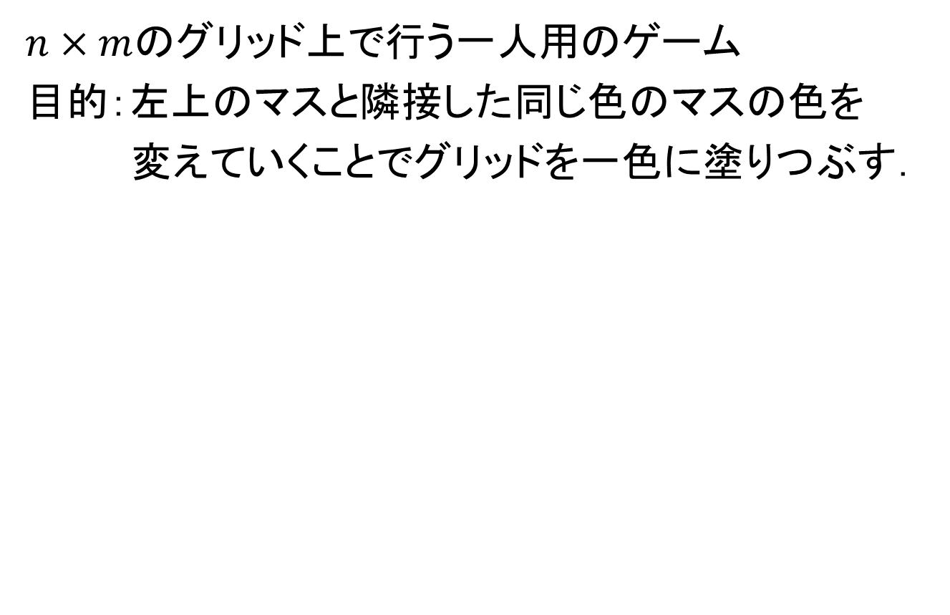
Flood-It とは
$n×m$のグリッド上で行う一人用のゲーム
目的：左上のマスと隣接した同じ色のマスの色を
変えていくことでグリッドを一色に塗りつぶす．
図とアニメーション
図とアニメーション

Slide 3
Flood-It とは
図とアニメーション
図とアニメーション
同じグリッドでも，塗り替え方によって回数が変わる
→最小の塗り替え方を求めたい

Slide 4
Flood-It とは
以下のような問題として考えられる．
入力 | 出力
ある色分けされたグリッド | 塗りつぶす最小の操作列
盤面の図
色
色
色
色
Notes:
定式化って言っていいのか？

Slide 5
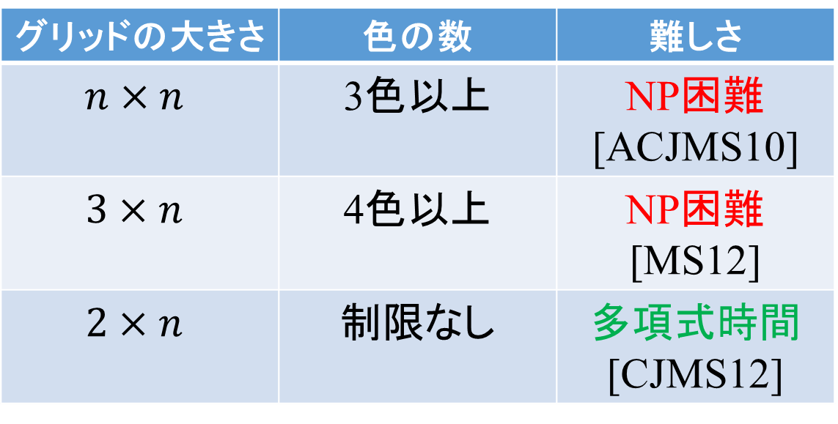
既知の結果
Flood-Itの最短の操作列を求める問題においては，以下の困難性が知られている．
グリッドの大きさ | 色の数 | 難しさ
$$n×n$$ | 3色以上 | NP困難 [ACJMS10]
$$3×n$$ | 4色以上 | NP困難 [MS12]
$$2×n$$ | 制限なし | 多項式時間 [CJMS12]
図

Slide 6
今回扱うゲーム
Flood-Itを二人用対戦ゲームにしたもの
目的：交互に自分のマスの色を変えていくことで
自分の色の範囲(陣地)を拡大し，陣地を相
手より広くする．
図とアニメーション
※ただし相手の色に変えることはできない
Notes:
図はOCの説明スライドやゲーム画像から持ってきていいのか？
目的？

Slide 7
考えられる戦略
多く塗りつぶした方の勝ち
→一人でやる場合の最短の手を求める
自分の色には相手は変更することができない
→相手の次の良い手を阻止するような色に自分の色を変更して相手の邪魔をする
このように囲んでしまえば相手にとられなくなる
→塗りつぶすよりも囲むことを狙う
盤面の図

Slide 8
現在のAI
それぞれの選択の数手先まで手を進める
自分の陣地が一番多くなる選択をする
相手の陣地を囲むような選択をする
自分が将来取れそうな範囲を拡大するような選択をする
本当にこの基準が良いのかわからない
Notes:
今のAIの説明をする？

Slide 9
今回の試み
モンテカルロ法
を使う

Slide 10
モンテカルロ法 とは
シミュレーションや数値計算を乱数を用いて行う手法の総称．
このゲームにおいては…
ある盤面からゲーム終了までの操作をランダムに選び，次に取りうる行動ごとの勝率を求める．
勝率：低
現在の盤面
勝率：高
盤面の図
選択した色によって変える
次の選択
勝ち
負け
ゲーム終了
Notes:
勝ちを見るのか陣地の広さを見るのか

Slide 11
改善案
ゲーム終了まで試す回数は多い方が良い
勝率：低
現在の盤面
勝率：高
次の選択
勝ち
負け
ゲーム終了
Notes:
丸ばつ追加していく
しかし増えすぎると計算時間がかかる
→定数時間で効率よく試したい
→UCB1

Slide 12
モンテカルロ法の利点
評価関数が必要ない→汎用性が高い
囲碁ではすでにモンテカルロ法を利用したAIが結果を出している

Slide 13
当面の目標
Flood-ItのAIの作成
モンテカルロ法のAIのプログラムを作る
対戦テスト用プログラムを作る
現在の最強のアルゴリズムと戦わせて勝率を確認する
AIの強化
同じ盤面に対するモンテカルロ法のAIの選択と現在の最強のAIの選択や人間の選択を比較し，モンテカルロ法の選択の特徴を探る
モンテカルロ法の改善アルゴリズムを応用して強くなるか確かめてみる
報酬における勝率と陣地の広さのバランスを調整する

